Slide 2
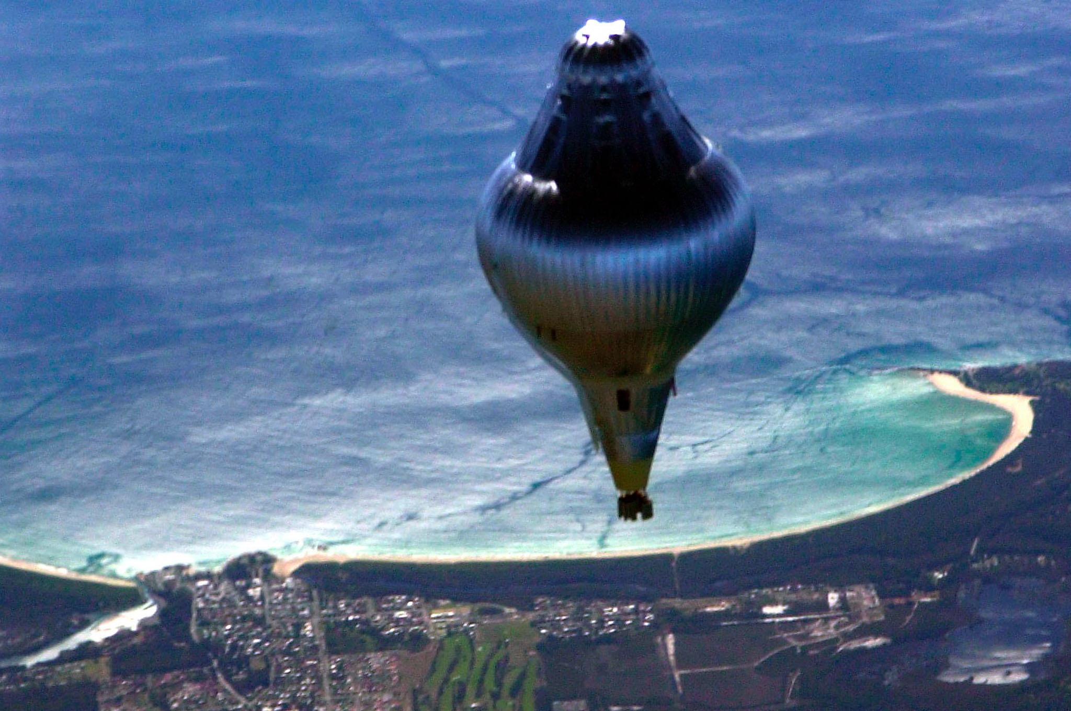
1. Het klimaatsysteem
Notes:
Afbeelding: Steve Fossett in een ballonvaart rond de wereld

Slide 3
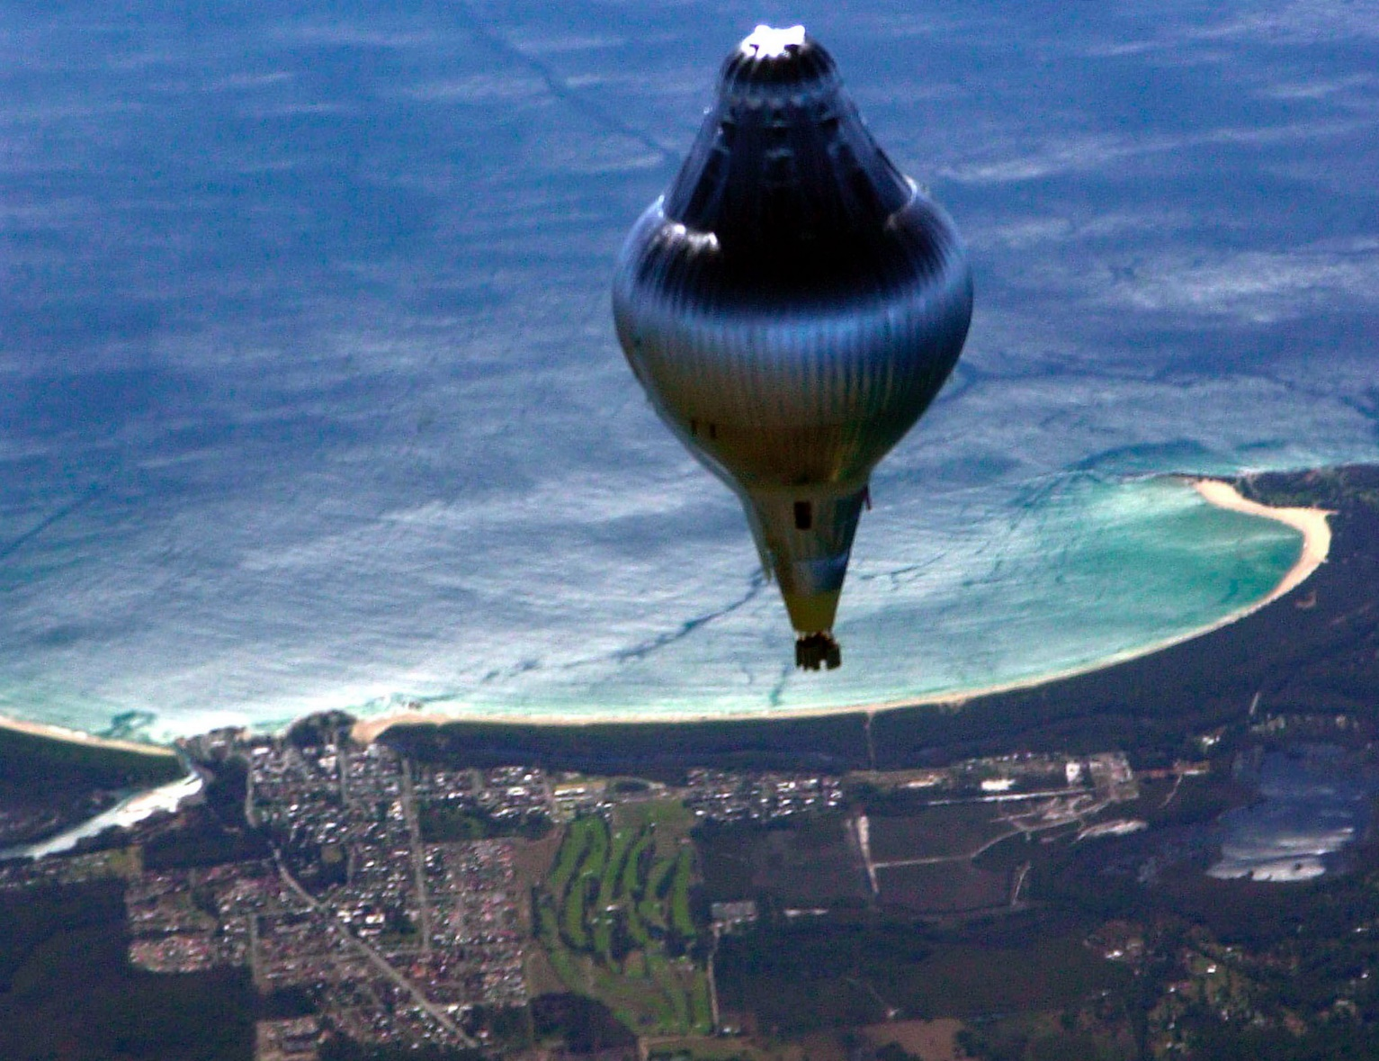
1. Het klimaatsysteem
Hoofdvraag
Wat is de wisselwerking tussen de atmosfeer, de oceanen en het land bij de totstandkoming van klimaten?
Notes:
Afbeelding: Steve Fossett in een ballonvaart rond de wereld

Slide 4
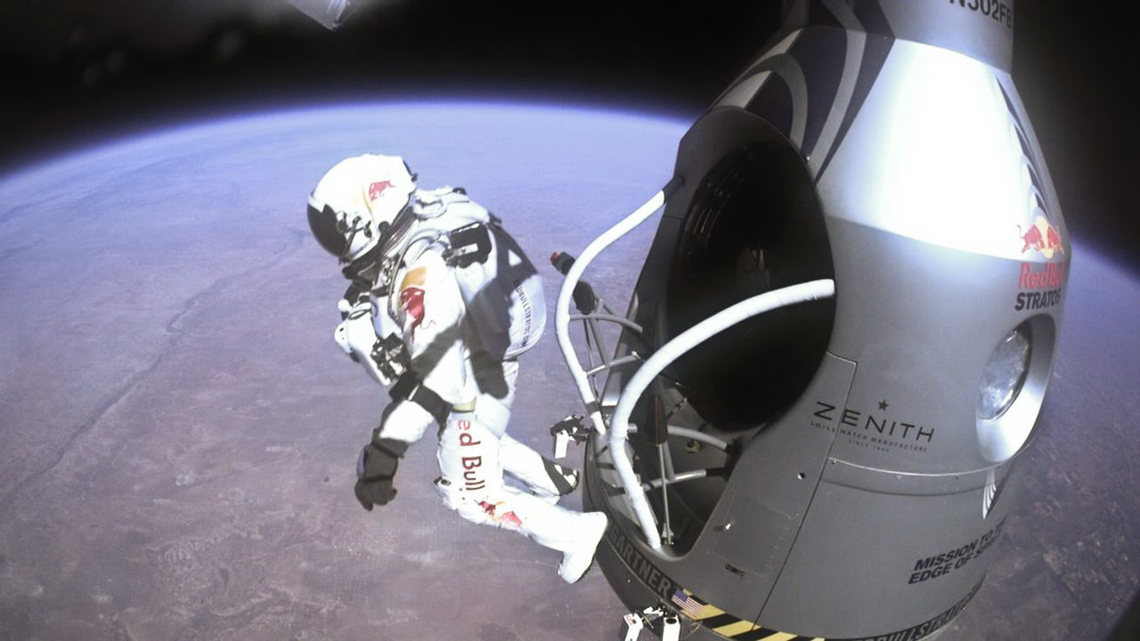
1.1 De atmosfeer: een omhulsel van gas
Deelvragen
Wat is het verschil tussen weer en klimaat?
Wat is de samenstelling en opbouw van de atmosfeer?
Waardoor zijn er variaties in de stralingsbalans?
Notes:
Afbeelding: Felix Baumgarten springt uit zijn capsule

Slide 5
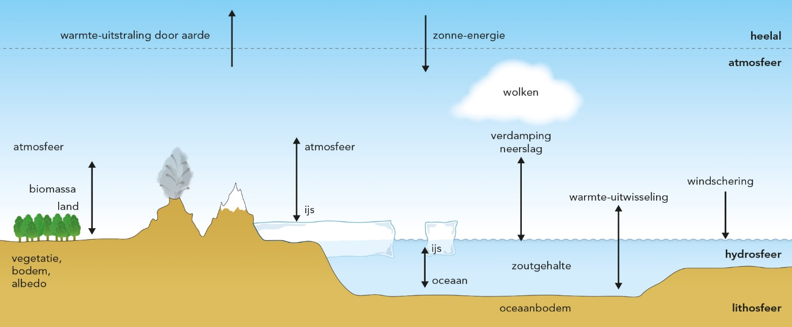
1.1 De atmosfeer: een omhulsel van gas
Weer en klimaat
► Het weer : de toestand van de dampkring op een bepaald moment en voor een klein gebied.
Het klimaat: de gemiddelde toestand van het weer over een lange periode en voor een groot gebied.
► Het systeem aarde bestaat uit vier sferen:
de atmosfeer, de hydrosfeer, de lithosfeer en de biosfeer.
Notes:
Afbeelding: Factoren en processen van het klimaatsysteem.

Slide 6
1.1 De atmosfeer: een omhulsel van gas
Ontstaan van de atmosfeer
► Meer dan 80% van de gassen die de dampkring vormen, tref je aan in de onderste 10 kilometer. Hoe verder weg van het aardoppervlak, hoe lager de concentratie van de gassen.
● Samenstelling van de atmosfeer: stikstof (78,01%), zuurstof (20,95%), kleine hoeveelheden waterdamp en koolstofdioxide.
Samenstelling van de atmosfeer van de aarde, Venus en Mars
Notes:
Afbeelding: Samenstelling van de atmosfeer van de aarde, Venus en Mars

Slide 7
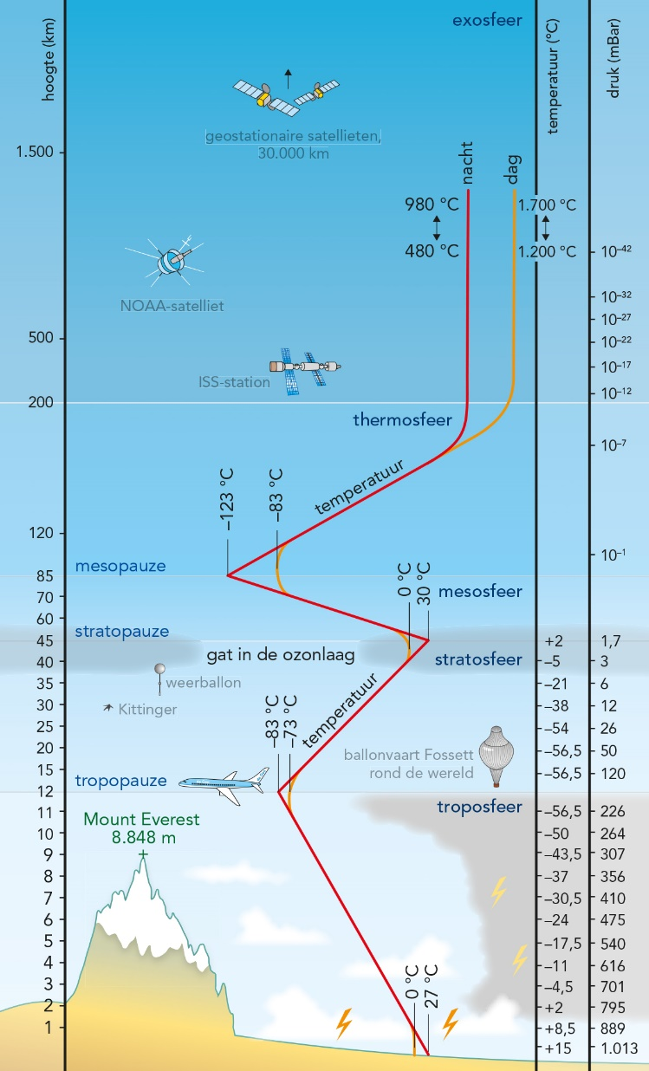
1.1 De atmosfeer: een omhulsel van gas
Samenstelling en opbouw van de atmosfeer
► Vier lagen, gescheiden door pauzes.
Vanaf het aardoppervlak:
● troposfeer (9-12 kilometer dik).
Hierin daalt de temperatuur met
toenemende hoogte.
● stratosfeer. Veel ozongas (O₃) dat de
schadelijke ultraviolette straling uit het
zonlicht filtert.
● mesosfeer
thermosfeer
Notes:
Afbeelding: De lagen van de atmosfeer

Slide 8
1.1 De atmosfeer: een omhulsel van gas
Energiebalans
Energiebalans of stralingsbalans: de optelsom van de kortgolvige instraling (zonlicht) op aarde, de naar het heelal teruggekaatste straling en de langgolvige uitstraling (warmte) van de aarde.
● Ongeveer 30% van de zonne-energie wordt teruggekaatst en ruim 23% wordt geabsorbeerd in de troposfeer.
● Ongeveer de helft van de kortgolvige straling bereikt het aardoppervlak. Deze wordt omgezet in warmte en door de aarde teruggekaatst als langgolvige straling. Het broeikaseffect vertraagt de terugstraling naar de ruimte.

Slide 9
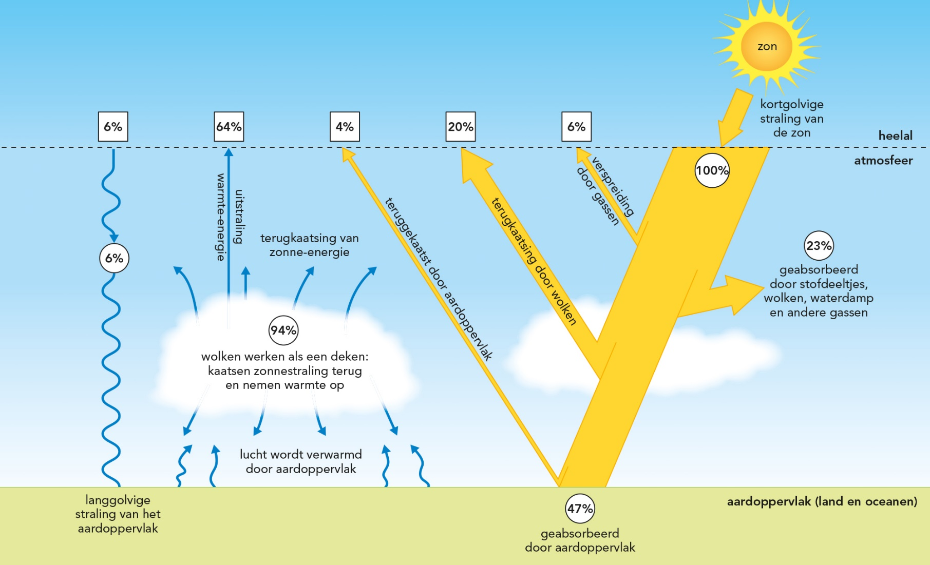
1.1 De atmosfeer: een omhulsel van gas
Energiebalans
Notes:
Afbeelding: De energie- of stralingsbalans van de aarde

Slide 10
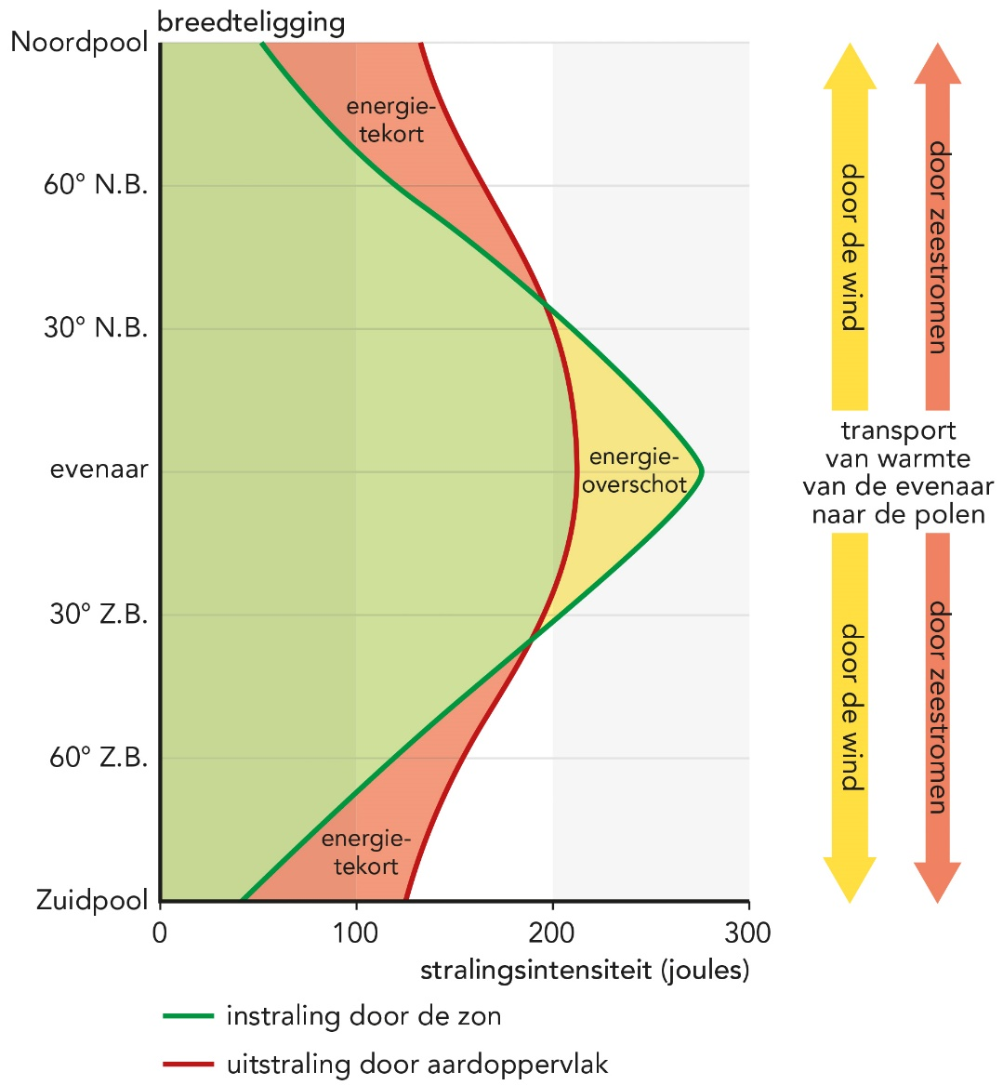
1.1 De atmosfeer: een omhulsel van gas
Variaties in de energiebalans
► De hoeveelheid straling die een bepaald gebied op aarde ontvangt, hangt af van:
de breedteligging
het albedo
de gesteldheid van het aardoppervlak
Notes:
Afbeelding: Breedteligging, instraling, uitstraling en transport

Slide 11
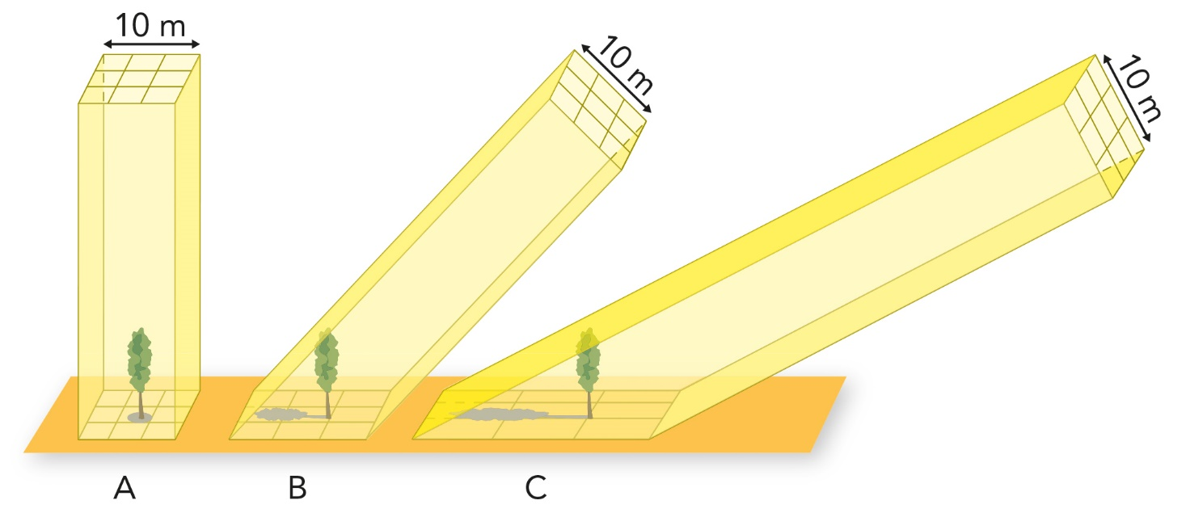
1.1 De atmosfeer: een omhulsel van gas
Variaties in de energiebalans
Op lage breedte is er een energieoverschot. Op hoge breedte een tekort. Oorzaak: de bolling van de aarde.
Notes:
Afbeelding: Hoe schuiner de invallende zonnestraal, hoe groter het aardoppervlak dat wordt verwarmd

Slide 12
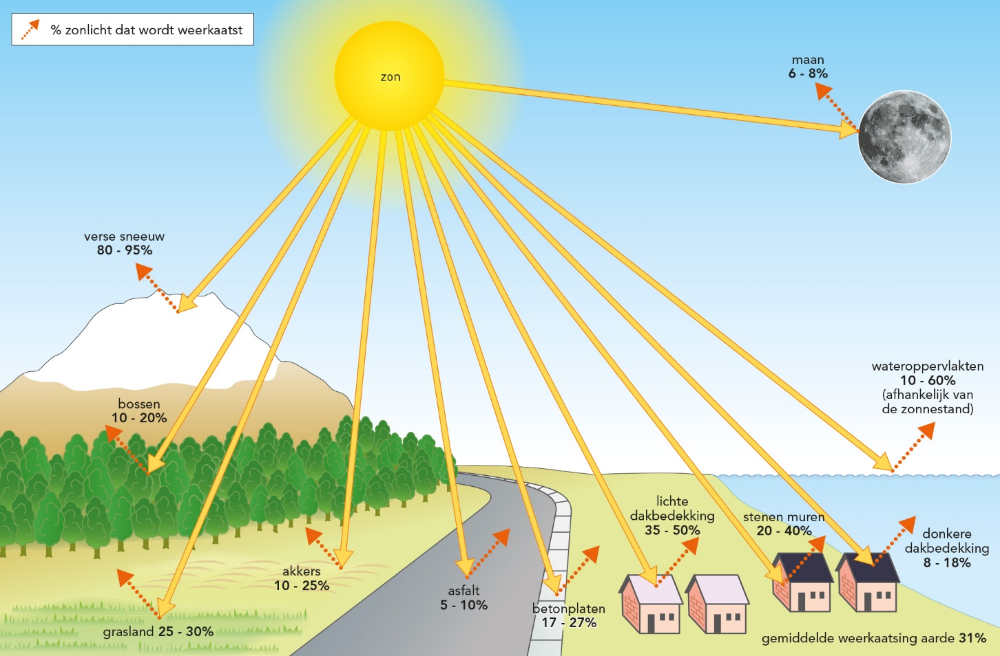
1.1 De atmosfeer: een omhulsel van gas
Variaties in de energiebalans
● De weerkaatsing van het zonlicht (albedo-effect) verschilt van gebied tot gebied.
Notes:
Afbeelding: Het Albedo-effect: de mate waarin waarin het zonlicht wordt teruggekaatst

Slide 13
1.1 De atmosfeer: een omhulsel van gas
Variaties in de energiebalans
● Water wordt langzamer warm en koud dan land. Dit heeft vier oorzaken:
‒ het zonlicht kan dieper in het water doordringen dan in het land
‒ doordat water in beweging is, wordt de warmte beter verdeeld dan op het land
‒ het kost meer energie om water een graad in temperatuur te laten stijgen dan land
‒ bij verdamping van water gaat energie uit het water naar de dampkring

Slide 14
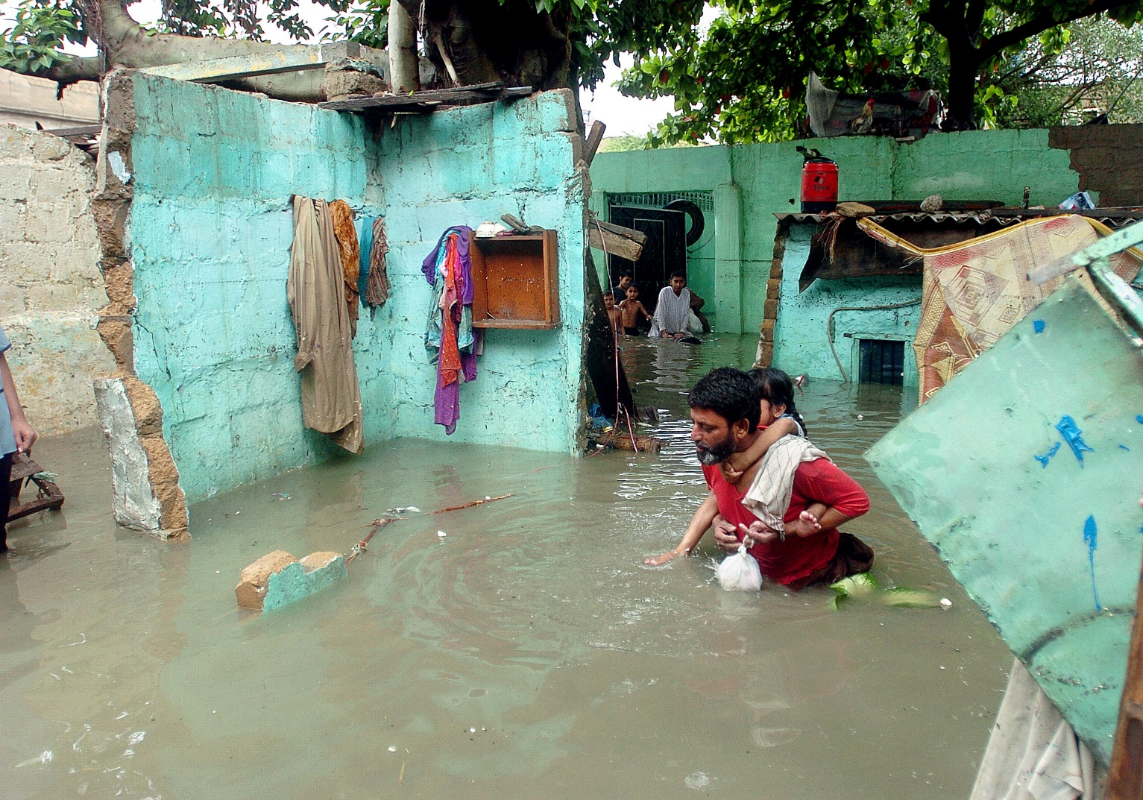
1.2 Warmtetransport door de wind
Deelvraag
Waarom zijn er variaties op het globale windsysteem?
Notes:
Afbeelding: Moessonregens in Karachi

Slide 15
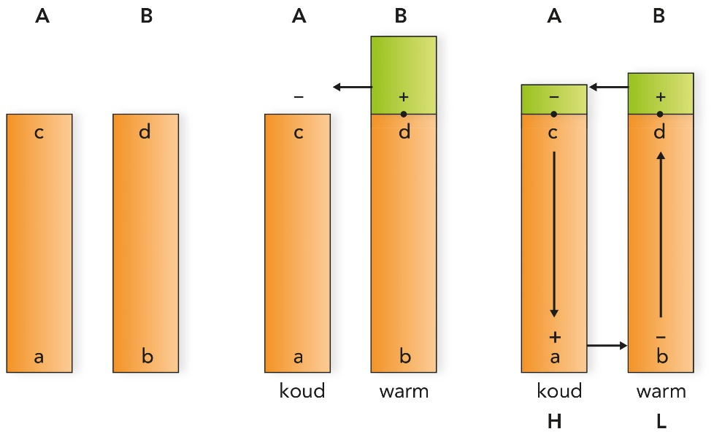
1.2 Warmtetransport door de wind
Luchtdrukverschillen
► Door lucht en water vindt er transport van warmte plaats van de evenaar naar de polen.
● Door verschil in luchtdruk gaat lucht stromen van een hogedrukgebied of maximum naar een lagedrukgebied of minimum.
Wind = stromende lucht van plaatsen waar er te veel van is naar plaatsen waar er te weinig van is. Dit noem je de luchtcirculatie.
Notes:
Afbeelding: Het ontstaan van hoge en lage druk

Slide 16
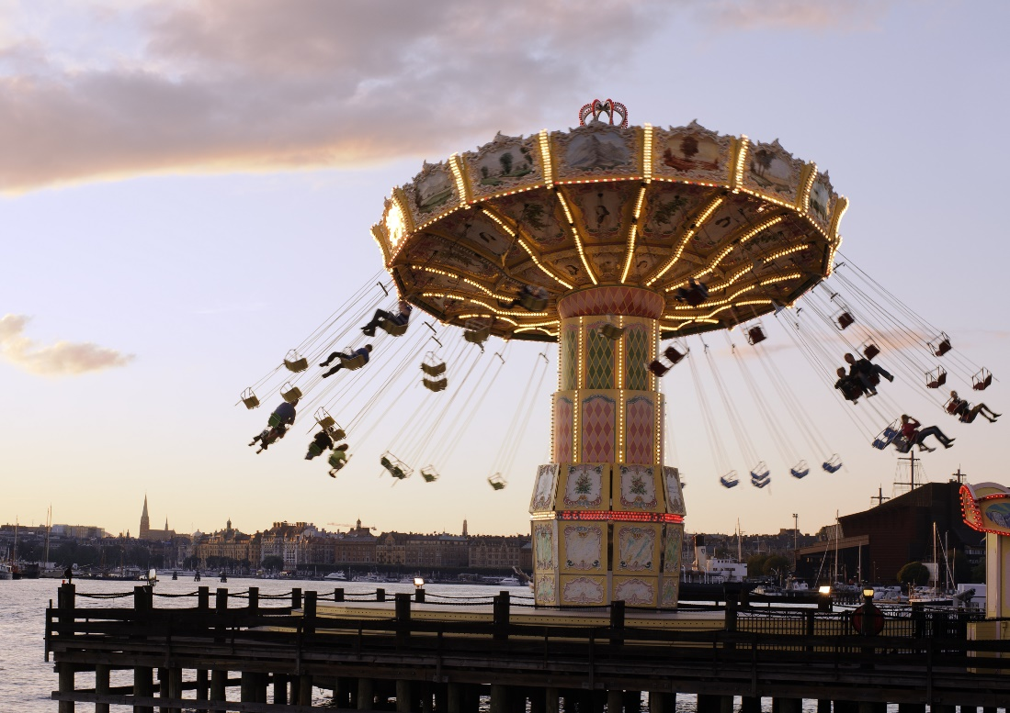
1.2 Warmtetransport door de wind
Het corioliseffect
► Draaiing van de aarde veroorzaakt corioliskracht.
Het corioliseffect: door de draaiing van de aarde krijgt de wind op het noordelijk halfrond een afwijking naar rechts en op het zuidelijk halfrond naar links.

Slide 17
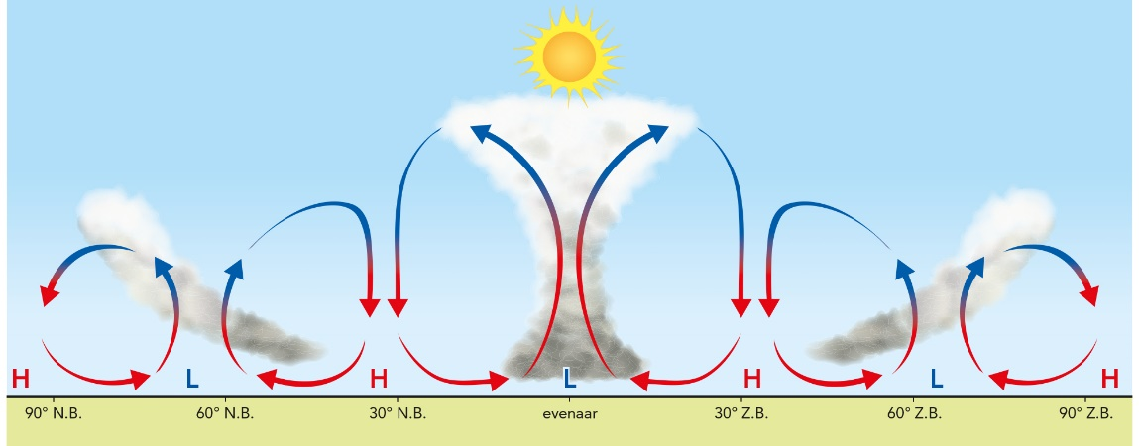
1.2 Warmtetransport door de wind
Het corioliseffect
● De lucht die op grote hoogte naar de polen stroomt, koelt af en zakt op 30° N.B. en Z.B. naar beneden. Aan het aardoppervlak stroomt deze lucht weg naar het noorden en zuiden.
● De lucht, die aan het aardoppervlak van de Noordpool naar de evenaar stroomt, ontmoet op ongeveer 60° N.B. deze naar het noorden stromende lucht die vanaf 30° N.B. komt. De lucht botst en stijgt.
Ligging van hoge- en lagedrukgebieden
Notes:
Afbeelding: Ligging van hoge- en lagedrukgebieden

Slide 18
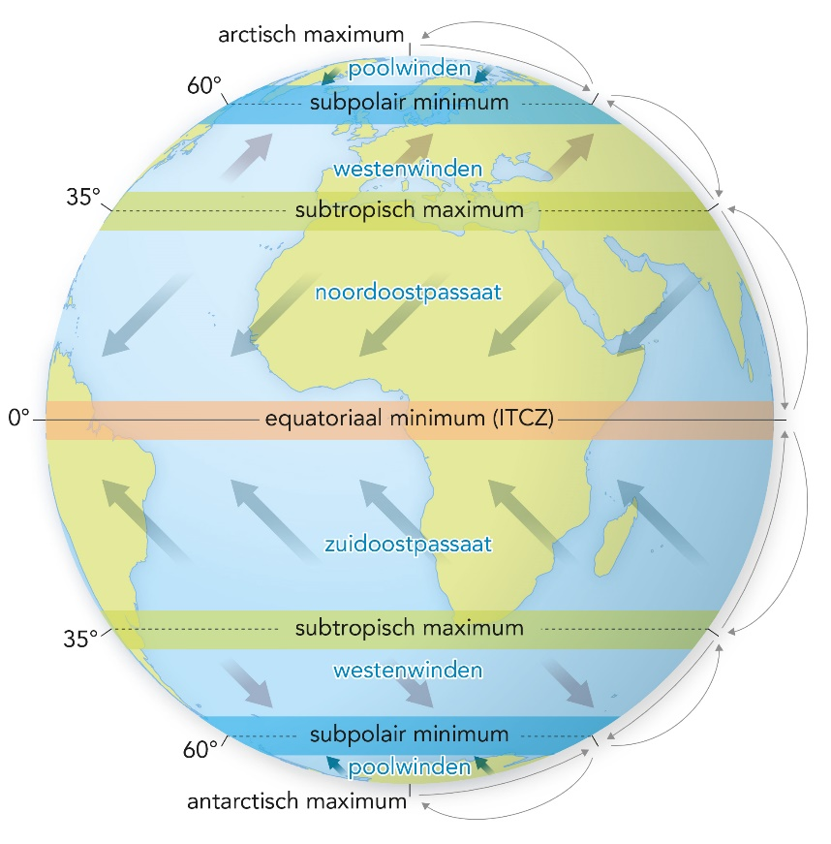
1.2 Warmtetransport door de wind
Passaten en moessons
► Er zijn zeven gordels met hoge en lage luchtdruk met het bijbehorende windsysteem. De wind op het aardoppervlak krijgt door de corioliskracht een afwijking.
Wet van Buijs Ballot:
lucht beweegt van een hogedrukgebied naar een lagedrukgebied…
… en krijgt op het noordelijk halfrond een afwijking naar rechts en op het zuidelijk halfrond een afwijking naar links.
Notes:
Afbeelding: De belangrijkste windsystemen op aarde

Slide 19
1.2 Warmtetransport door de wind
Passaten en moessons
● Passaat: relatief droge wind die het hele jaar uit oostelijke richting van subtropische hogedrukgebieden naar de evenaar waait.
Door de schuine stand van de aardas en verschillen tussen land en zee is de werkelijkheid anders.
● De zone van lage luchtdruk rond de evenaar, de intertropische convergentiezone (ITCZ), verschuift met de loodrechte zonnestand mee. Daardoor verschuift het windsysteem rond de evenaar in juli naar het noorden en in januari naar het zuiden.
● Doordat de verschillen in temperatuur tussen zomer en winter boven de continenten het grootst zijn, is de verschuiving daar het sterkst. Door deze verschuiving waaien er in sommige gebieden rond de evenaar winden die na een halfjaar 180° draaien: moessons.

Slide 20
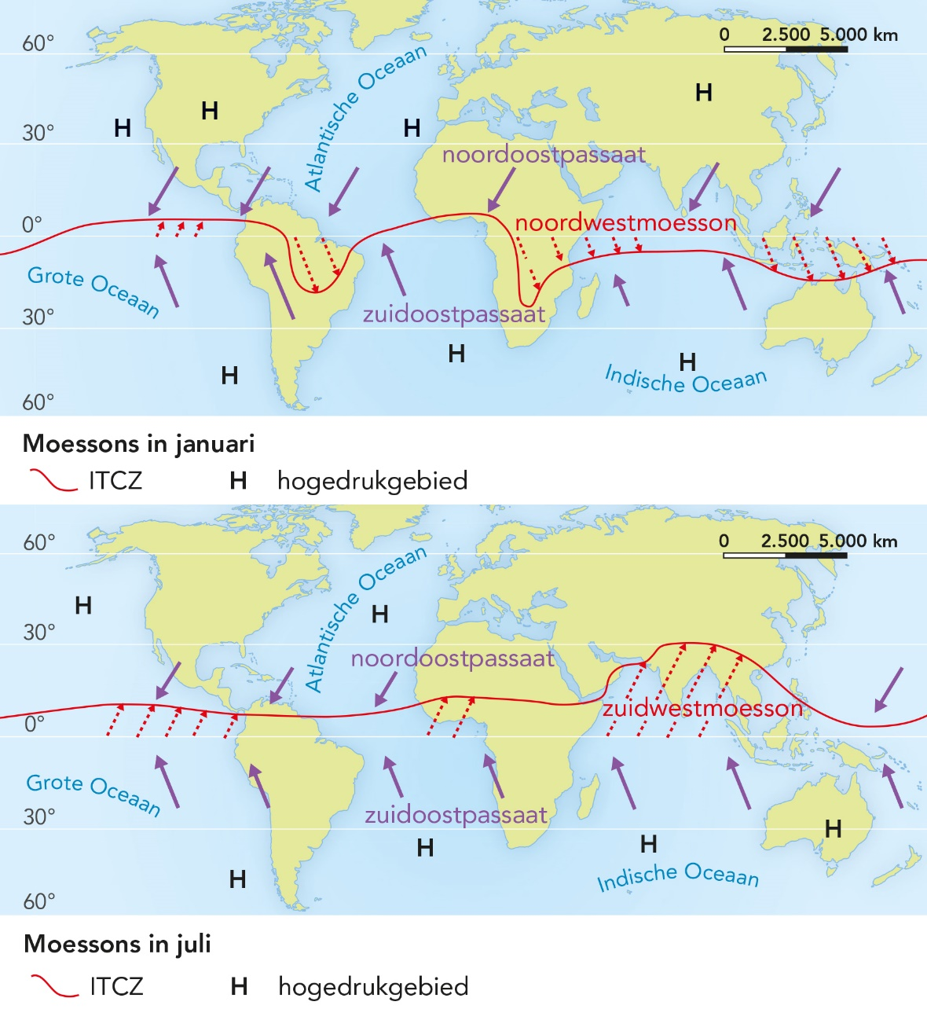
1.2 Warmtetransport door de wind
Passaten en moessons
Notes:
Afbeelding: Luchtdruk en winden in januari en juli

Slide 21
1.3 Rivieren in de oceanen
Oceanische circulatie
► Door overheersende winden ontstaat oceanische circulatie (zeestromen). Deze zeestromen zorgen voor een herverdeling van zonne-energie over de aarde. Ook zeestromen krijgen door de corioliskracht een afwijking.
● Op het noordelijk halfrond draait het circulatiepatroon met de wijzers van de klok mee, op het zuidelijk halfrond tegen de wijzers van de klok in.

Slide 22
1.3 Rivieren in de oceanen
Warme en koude zeestromen
► Tweesoorten zeestromen: warme en koude zeestromen.
Warme zeestromen brengen warm water naar de polen.
Koude zeestromen zorgen ervoor dat koud water naar lagere breedtes stroomt.
● Warm en koud betekent dat de watertemperatuur hoger of lager is dan je op een bepaalde breedtegraad zou mogen verwachten.

Slide 23
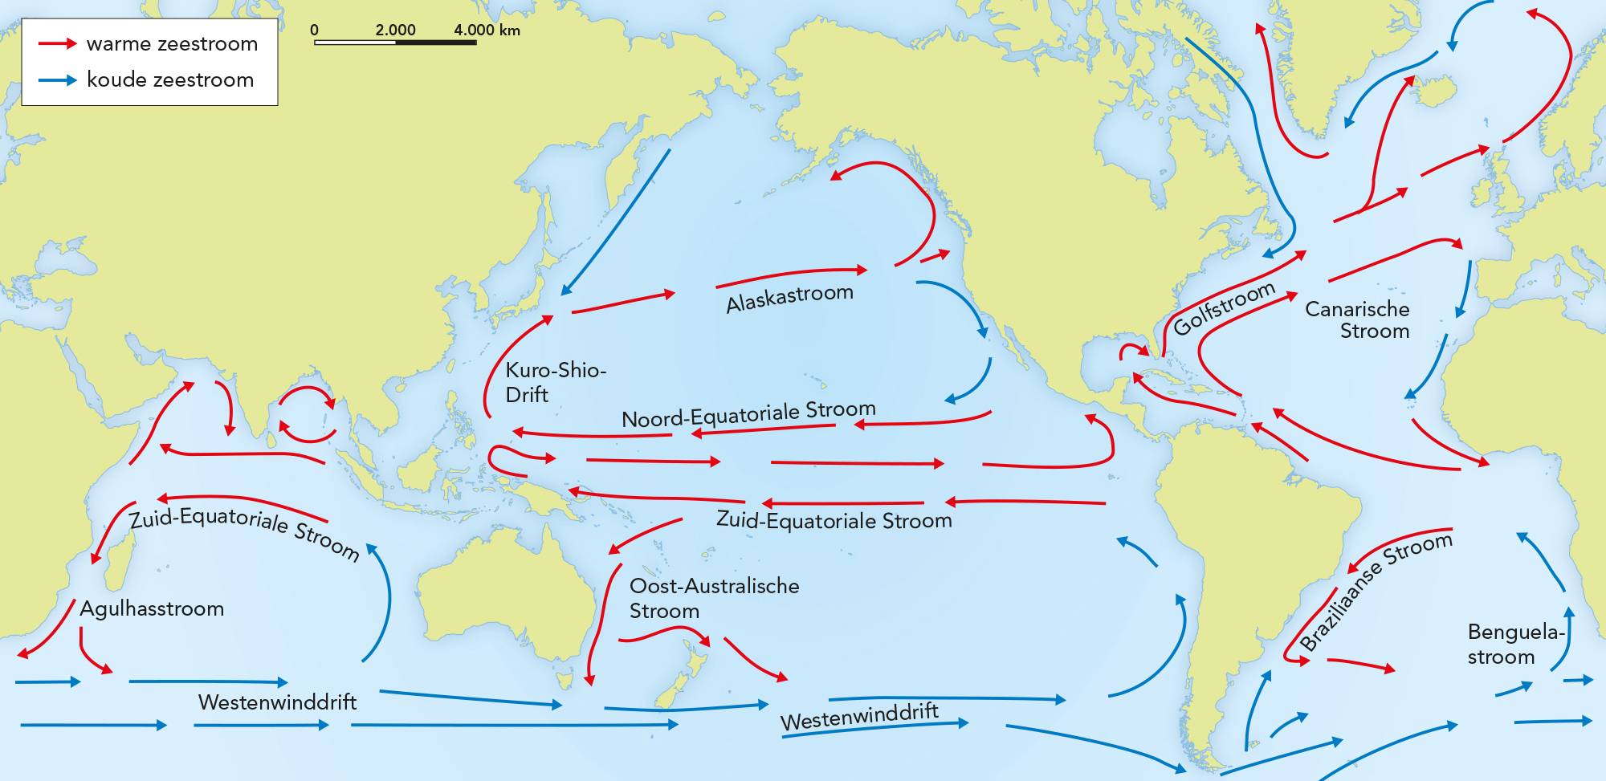
1.3 Rivieren in de oceanen
Warme en koude zeestromen
De belangrijkste zeestromen in de subtropen
Notes:
Afbeelding: De belangrijkste zeestromen in de subtropen.

Slide 24
1.3 Rivieren in de oceanen
Thermohaline circulatie
► De Golfstroom die voor een zachter klimaat in Noordwest-Europa zorgt, koelt op weg naar Europa af en wordt relatief zouter.
Bij Groenland zinkt dit koudere en zoutere water naar de oceaanbodem. Deze stroming langs de bodem van de oceaan wordt de Noord-Atlantische Diep Water Stroming genoemd.
● ➔ het diepe water op andere plekken in de oceanen wordt omhoog gestuwd: warm water uit de tropische streken wordt naar het noorden gestuwd en gaat dan weer retour via de diepte van de oceanen. Door deze diepwaterpomp ontstaat een thermohaline circulatie in de oceanen.
Notes:
Afbeelding:.

Slide 25
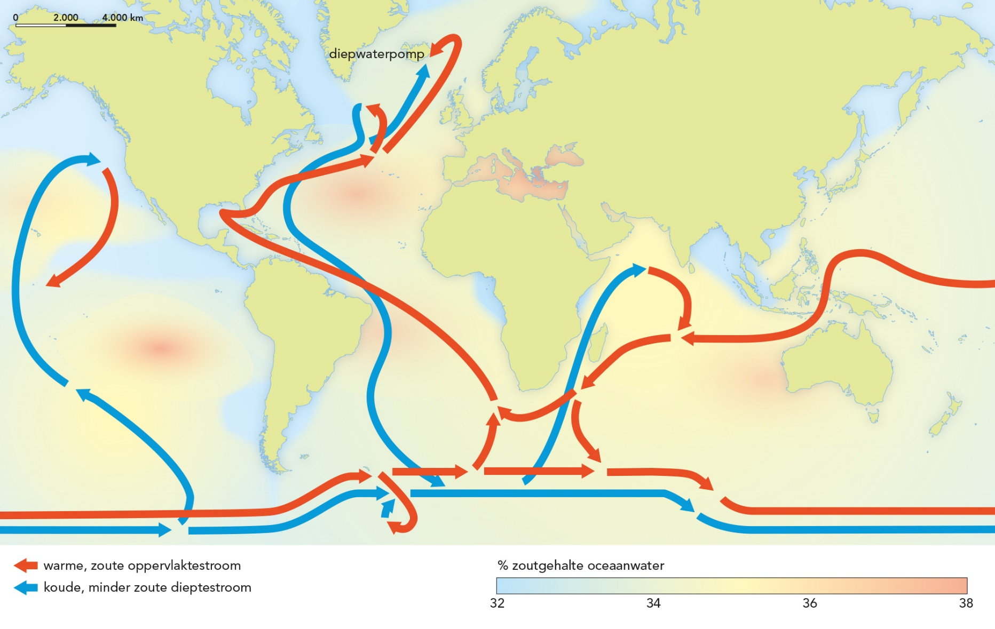
1.3 Rivieren in de oceanen
Thermohaline circulatie
Notes:
Afbeelding: Thermohaline ciruclatie

Slide 26
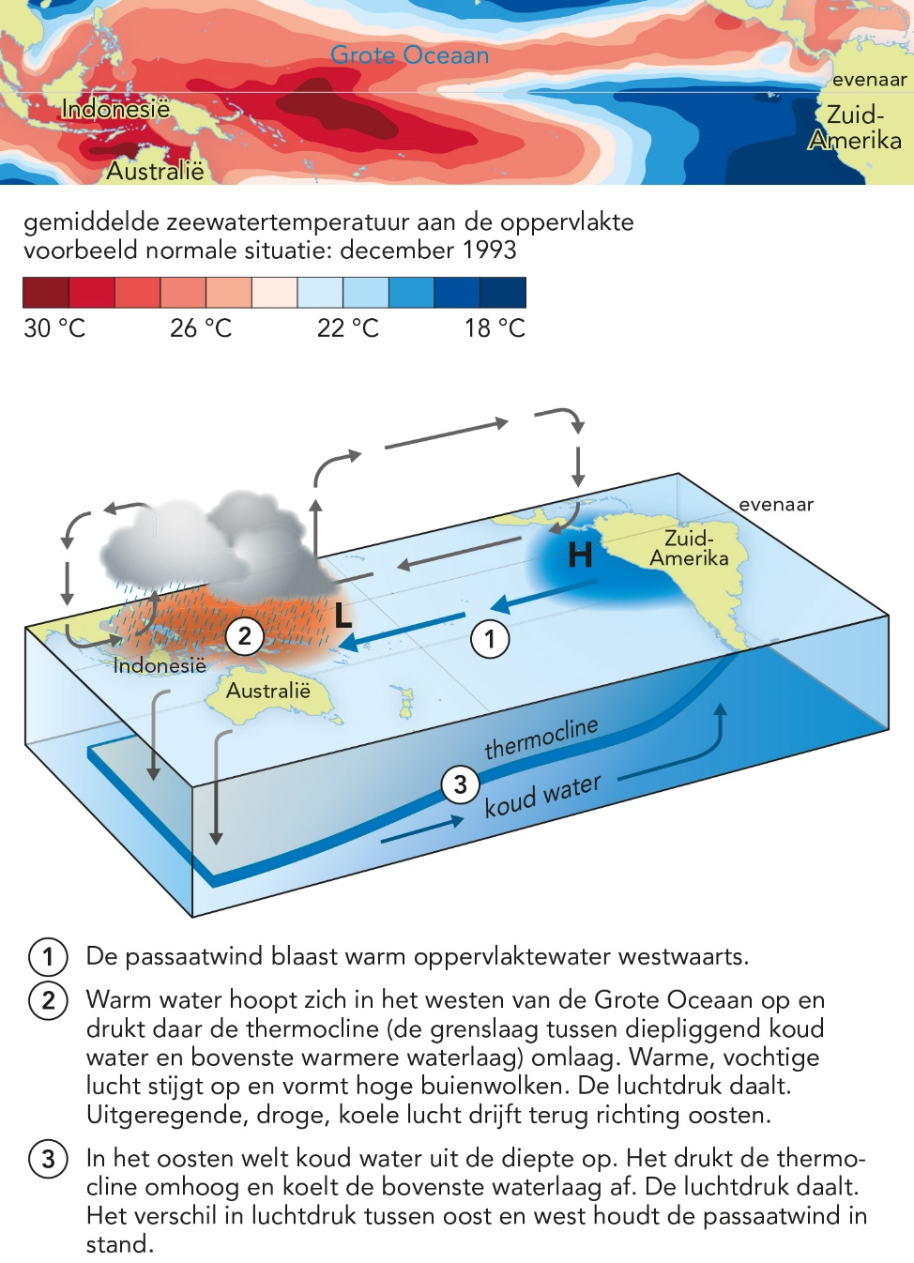
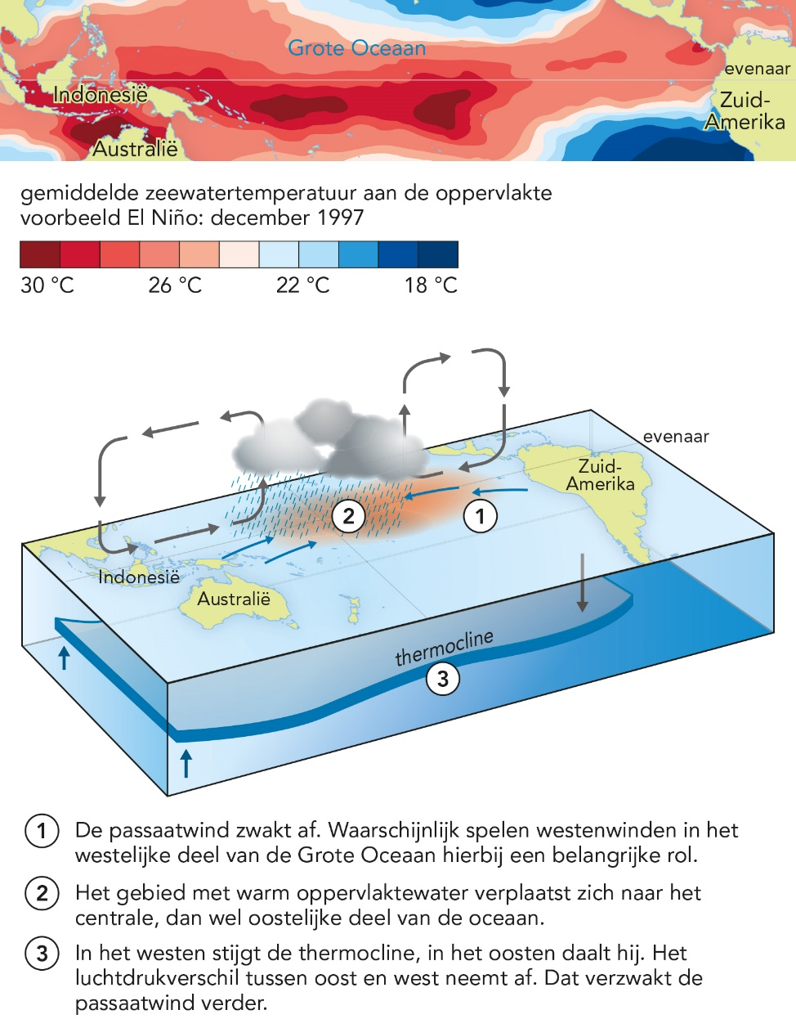
1.3 Rivieren in de oceanen
Normale situatie El Niño-situatie
Notes:
Afbeelding: Normale situatie zeestromen en winden in de Grote Oceaan (l) en El Niño-situatie, zeestromen en winden in de Grote Oceaan (r)

Slide 27
1.3 Rivieren in de oceanen
La Niña
► Bij La Niña zijn de klimaatomstandigheden precies het tegenovergestelde van El Niño: sterkere passaten waardoor grote hoeveelheden oceaanwater westwaarts gestuwd worden en de zeespiegel stijgt bij Indonesië en de Filipijnen.

Slide 28
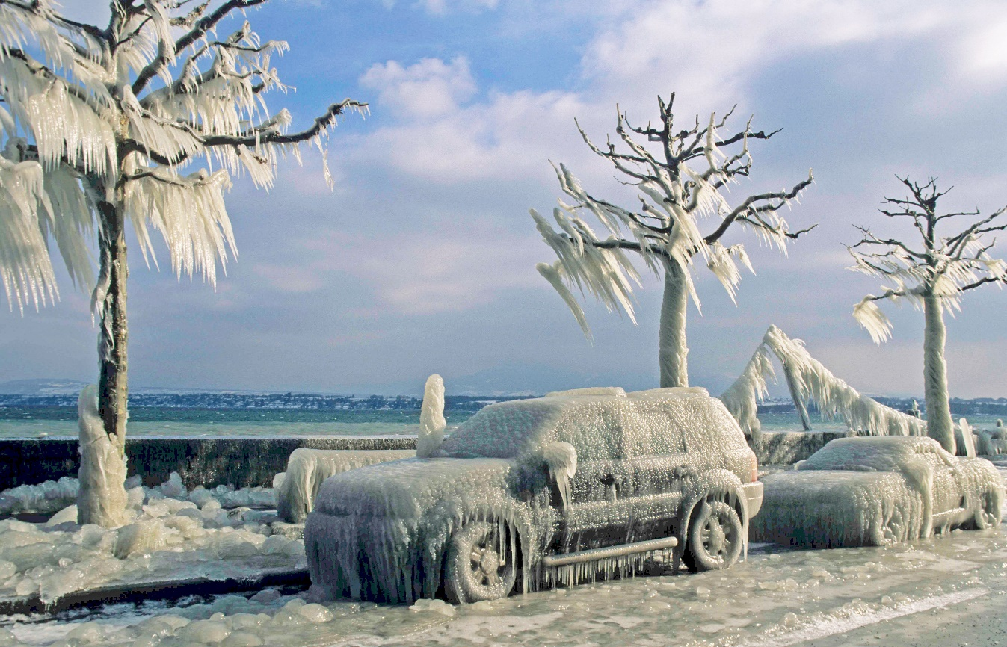
1.4 Het klimaat als systeem
Deelvraag
Waarom treden er klimaatveranderingen op?
Notes:
Afbeelding Wisselingen van koude en warm

Slide 29
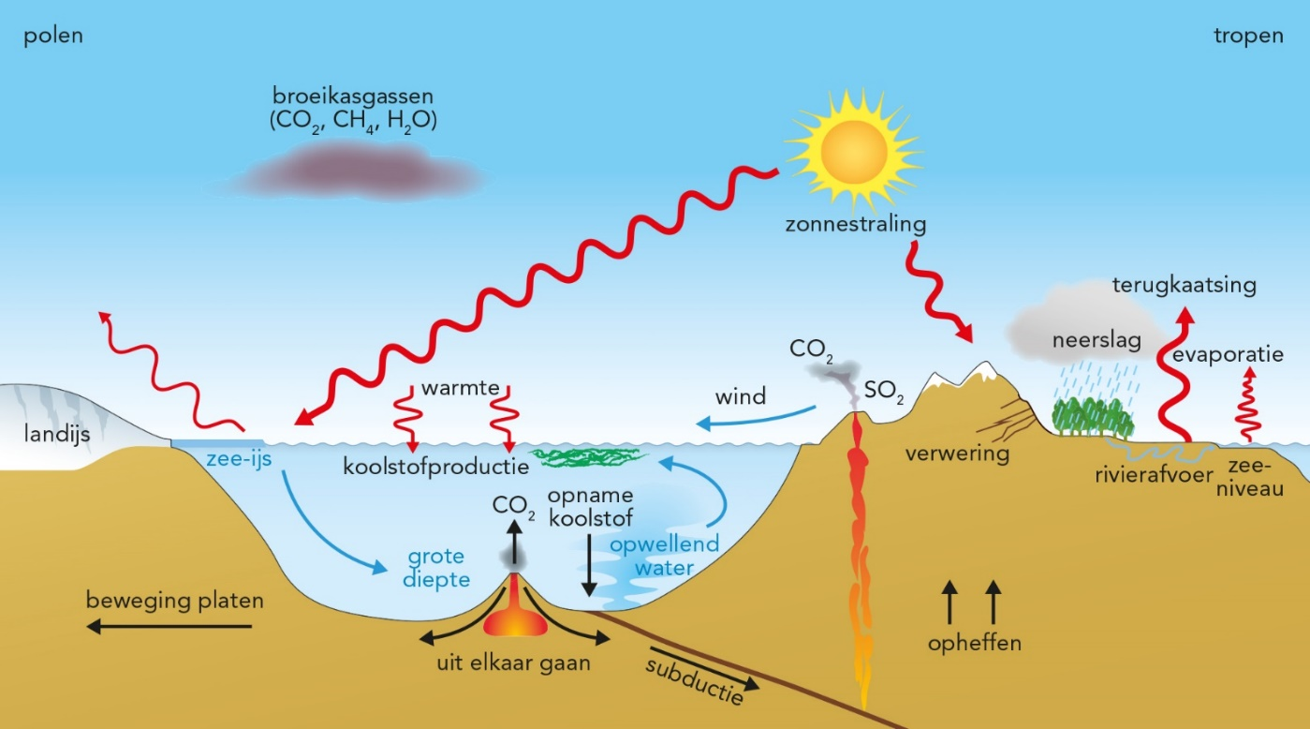
1.4 Het klimaat als systeem
Samenspel
►Het klimaat is een systeem dat tot stand is gekomen door een samenspel tussen lucht, water, ijs, land en vegetatie. Veranderingen in een onderdeel zorgen voor een reactie van de andere onderdelen.
Notes:
Afbeelding: Factoren die het klimaat bepalen

Slide 30
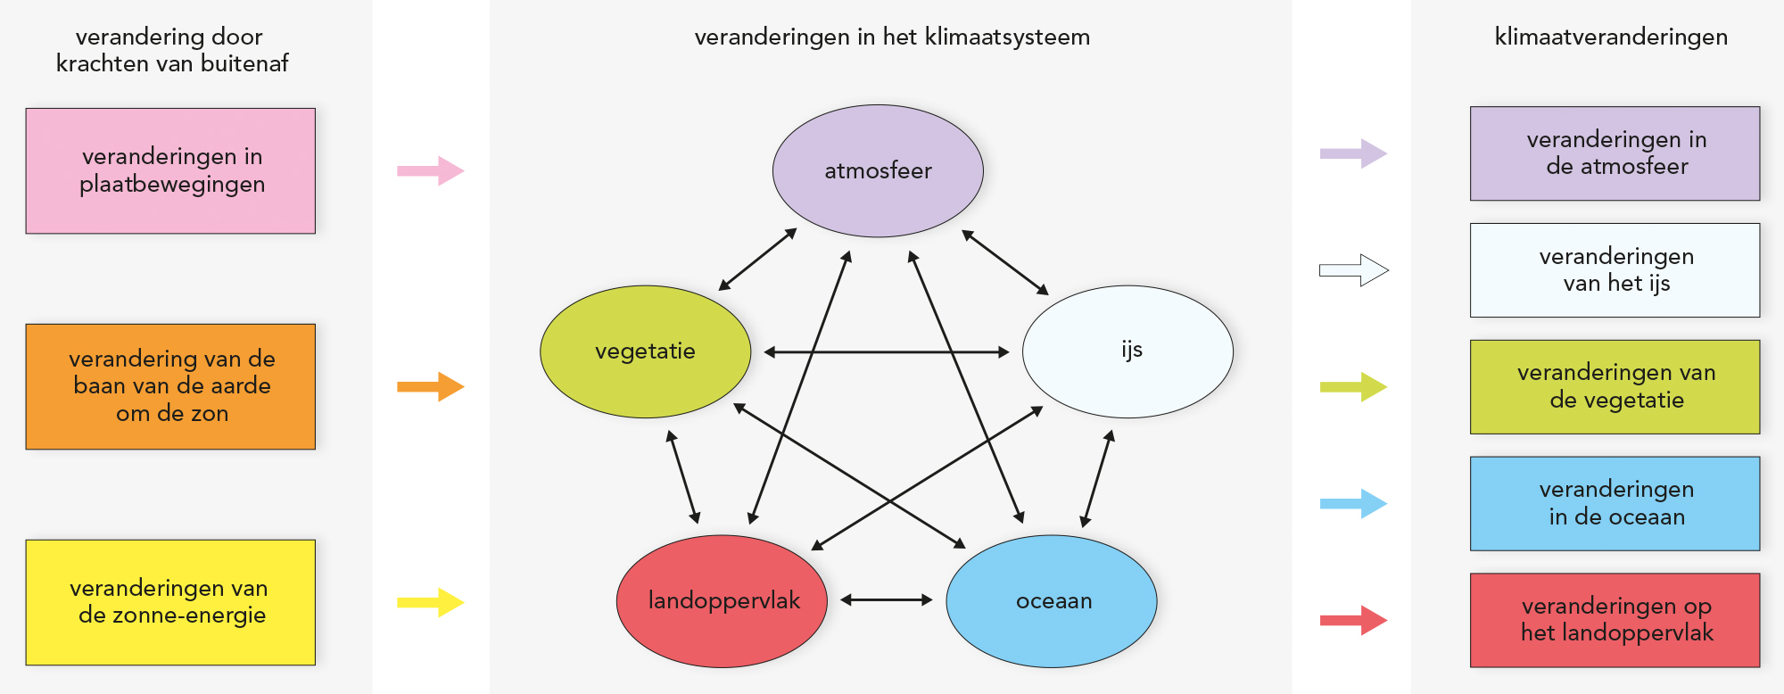
1.4 Het klimaat als systeem
Samenspel
Oorzaken en gevolg van klimaatverandering
Notes:
Afbeelding: Oorzaken en gevolg van klimaatverandering

Slide 31
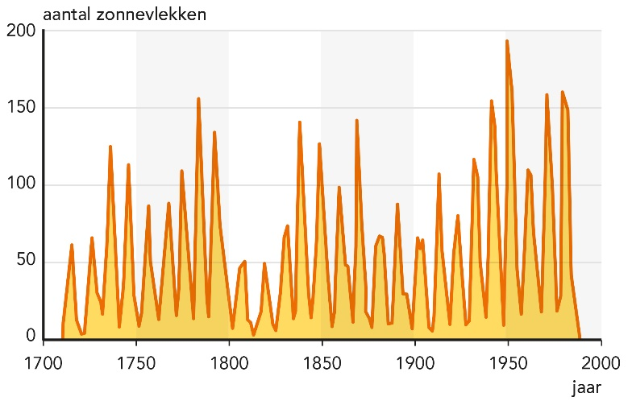
1.4 Het klimaat als systeem
Voorwaarden
► Er zijn drie grote externe factoren die aanzet kunnen geven tot een verandering van het klimaat.
● Allereerst moet er aan een aantal randvoorwaarden worden voldaan voordat er een verandering kan optreden. Dit worden de conditionele factoren genoemd.
● Factoren die bijdragen aan de gebeurtenis, maar geen randvoorwaarden zijn, noem je sturende mechanismen.
De derde externe factor is de variatie in de hoeveelheid zonne-energie die de aarde ontvangt.
Notes:
Afbeelding: De zonnevlekkencyclus

Slide 32
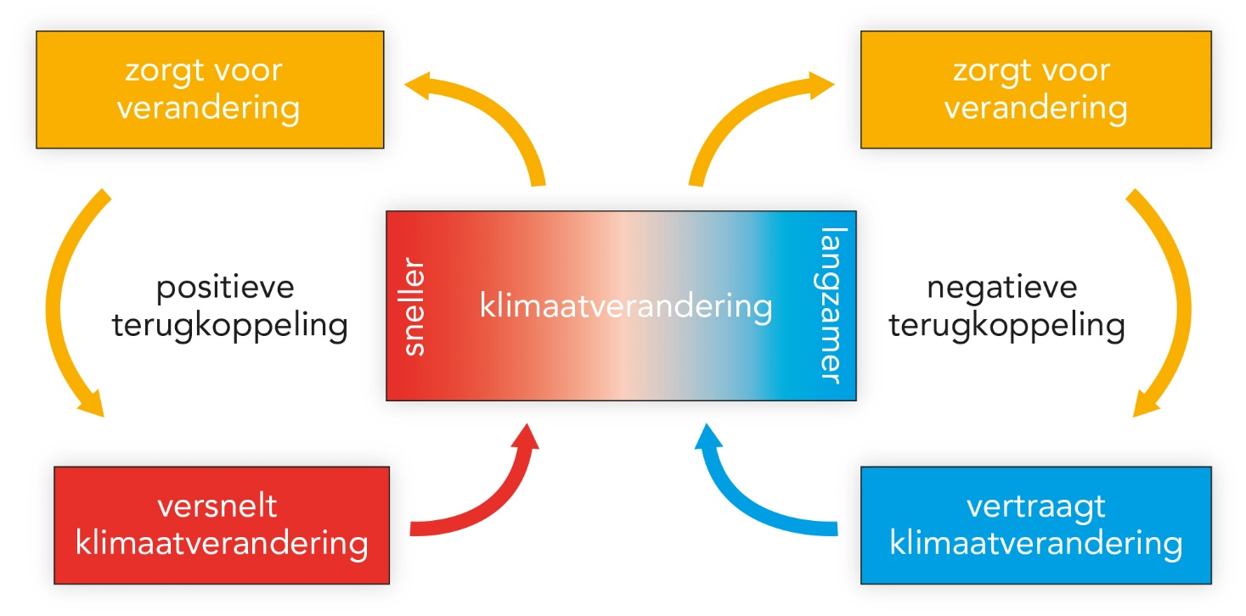
1.4 Het klimaat als systeem
Versterking of verzwakking?
► Door terugkoppelingsmechanismen wordt het proces van klimaatverandering beïnvloed.
● Bij een positieve terugkoppeling wordt het proces versterkt.
● Bij een negatieve terugkoppeling wordt het proces verzwakt.
Notes:
Afbeelding: Schematische weergave van de positieve en negatieve terugkoppeling

Slide 33
1.4 Het klimaat als systeem
Versterking of verzwakking?
Voorbeeld van een negatieve terugkoppeling zou zijn de
mindere werking of het stoppen van de diepwaterpomp in de buurt van IJsland:
Het wordt warmer op aarde ➔ landijs van Groenland smelt ➔ grote hoeveelheid zoet water in de Atlantische Oceaan ➔
Het water wordt minder zout en lichter wordt en zakt niet meer naar de bodem van de oceaan ➔ de diepwaterpomp stagneert en de Golfstroom wordt minder sterk of stopt ➔
Verstoring van het Atlantische circulatiesysteem: Noordwest-Europa krijgt geen aanvoer meer van warm water en het klimaat wordt een stuk kouder ➔ zelfs ijstijd mogelijk.

